Slide 1
Vzájomná poloha
Priamok V rovine
Zuzana
Bartošová
Máj 2020

Slide 2
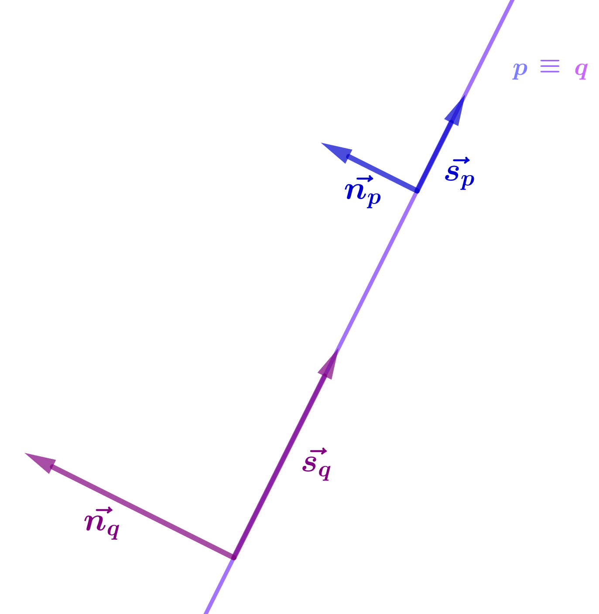
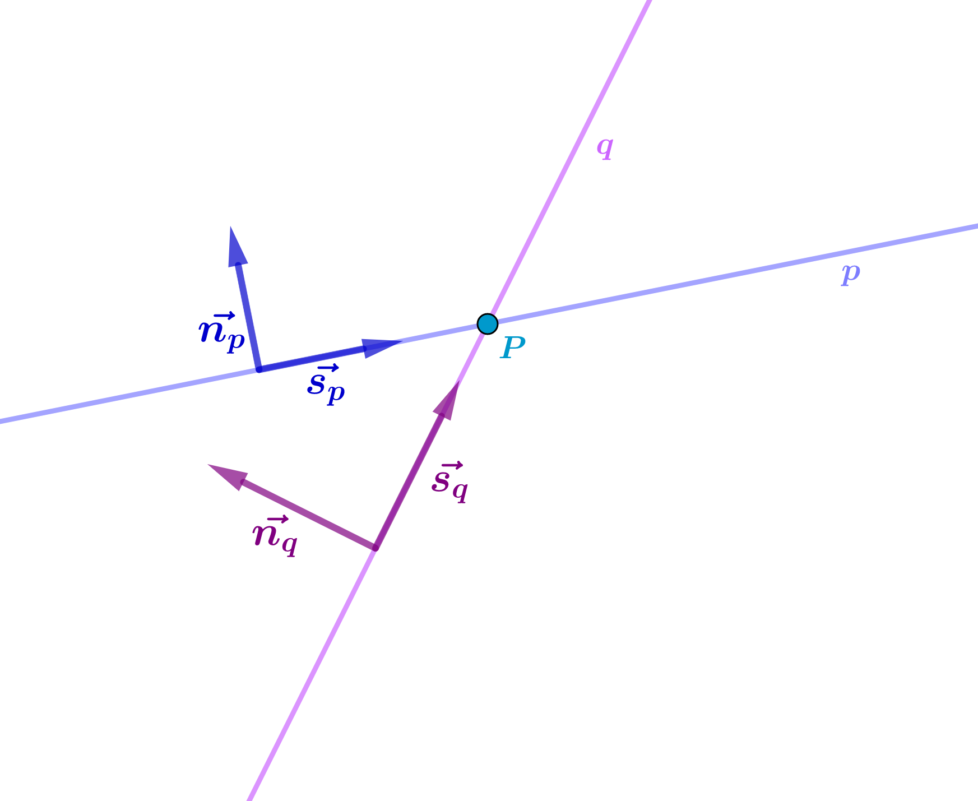
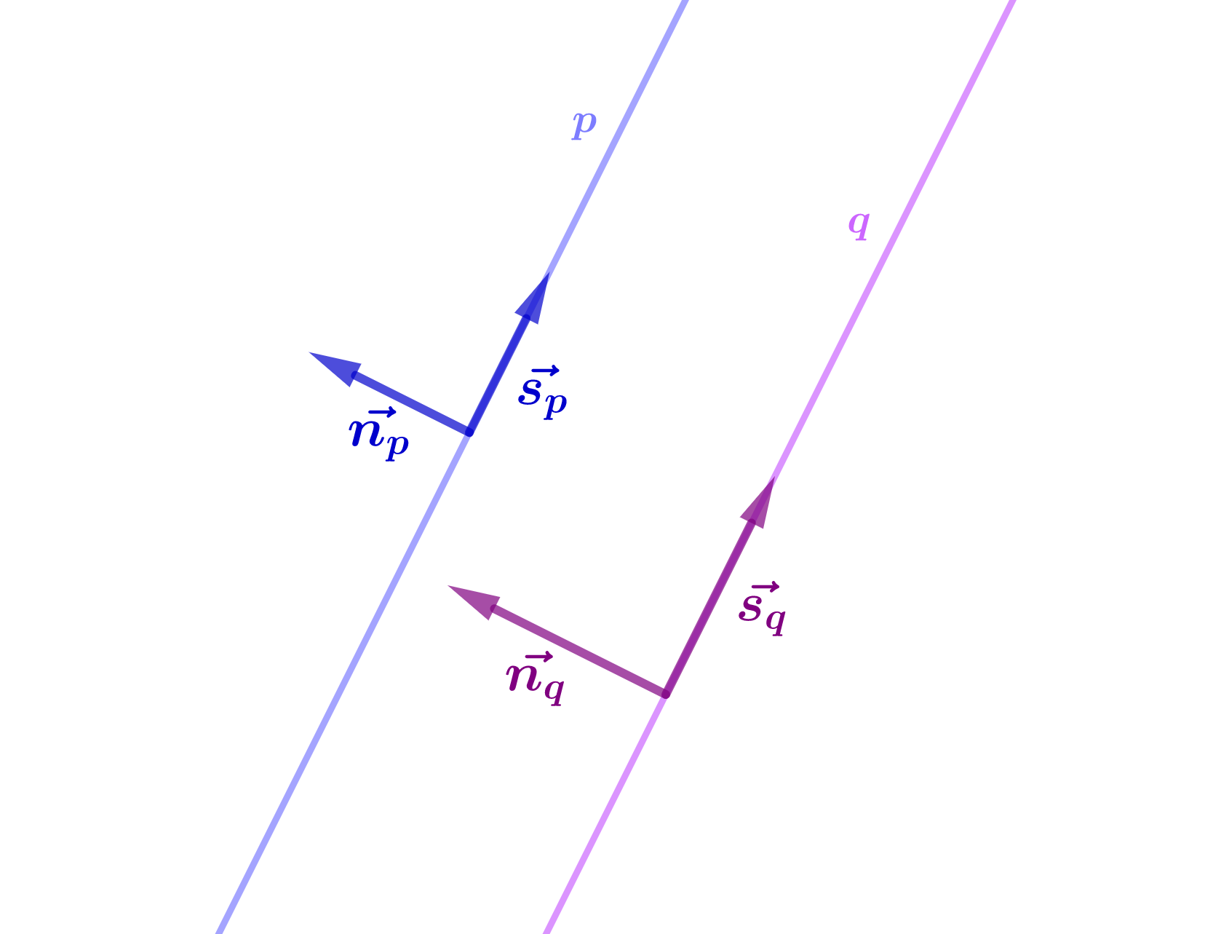













Vzájomná poloha dvoch priamok v rovine
$$p, q$$
Pozrite si celú snímku (skúste sa sústrediť) a až potom si do zošita zapíšte poznámky.
rovnobežné
rôznobežné
$${\vec{s}}_{p}∥{\vec{s}}_{q}, { \vec{n}}_{p}∥{\vec{n}}_{q}, { \vec{s}}_{p}⊥{\vec{n}}_{q},{ \vec{n}}_{p}⊥{\vec{s}}_{q}$$
$${\vec{s}}_{p}∥{\vec{s}}_{q}, { \vec{n}}_{p}∥{\vec{n}}_{q}$$
$$∕$$
$$∕$$
rôzne
totožné
$$p∥q$$
$$∕$$
$$p∩q=\left\{P\right\}$$
$$p≡q$$
$$p∥q$$
$$p∩q≠∅$$
$$p∩q=∅$$
$$p∩q=p=q$$

Slide 3







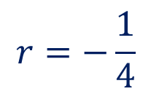



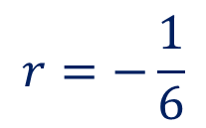





Príklad: Určte vzájomnú polohu priamok $p a q$, ak
$$p:x=1+3t, t∈R$$
$$q:x=2+6r, r∈R$$
$$y=2+4t$$
$$y=4+8r$$
Určíme smerové vektory priamok:
${\vec{s}}_{p}=\left(3;4\right)$
Vektory sú LZ
$$⇒ \left(p∥q alebo p≡q\right)$$
${\vec{s}}_{q}=\left(6;8\right)$
${\vec{s}}_{q}=2∙{\vec{s}}_{p}$
Ak by boli priamky totožné (splývajúce), mali by všetky body spoločné,
teda aj bod $A\left[1;2\right]$, ktorý leží na $p$, by ležal aj na priamke $q$. Zistíme to:
$$r=−\frac{1}{6}$$
$$A∈q ?$$
$$1=2+6r⇒$$
$$A∉q$$
$$p∥q$$
$$r=−\frac{1}{4}$$
$$2=4+8r⇒$$
Dané priamky
sú rovnobežné rôzne$.$

Slide 4


















Príklad: Určte vzájomnú polohu priamok $p a q$, ak
$$p:x=1−2t, t∈R$$
$$q:x=2+r, r∈R$$
$$y=3+t$$
$$y=−1+3r$$
${\vec{s}}_{p}=\left(−2;1\right)$
Vektory sú LN
$⇒$ $p∥q$
Dané priamky
sú rôznobežné$.$
$$∕$$
${\vec{s}}_{q}=\left(1;3\right)$
(jeden nie je násobkom druhého)
Určte priesečník daných priamok.
Hľadáme spoločný bod, napr. $P\left[x;y\right]$ (leží na priamke $p$aj $q$),
ktorého súradnice musia vyhovovať obom parametrickým vyjadreniam.
$$1−2t=2+r$$
$P∈q,$ak $r=1:$
$$x=2+1=3$$
Sústava dvoch rovníc s dvomi neznámymi
(stačí nájsť hodnotu jednej neznámej)
$$3+t=−1+3r$$
$$y=−1+3∙1=2$$
$$r=1$$
$p ∩ q=\left\{P\left[3;2\right]\right\}$
Priesečník priamok $p a q$ je $P\left[3;2\right]$
($t=−1$ by sme dosadili do vyjadrenia priamky $p)$

Slide 5














Príklad: Určte vzájomnú polohu daných priamok, ak:
1.
$$p:3x+2y−6=0$$
$$∙2$$
$$p≡q$$
$$q:6x+4y−12=0$$
Dané priamky
sú totožné$.$
Rovnica priamky $q$ je dvojnásobkom rovnice priamky $p$.
2.
$$a:3x−4y+5=0$$
$$b:6x−8y+7=0$$
Určíme normálové vektory priamok:
(z koeficientov pri x a y ☺)
${\vec{n}}_{a}=\left(3;−4\right)$
Vektory sú LZ
$$⇒ \left(a∥b alebo a≡b\right)$$
${\vec{n}}_{b}=\left(6;−8\right)$
${\vec{n}}_{b}=2∙{\vec{n}}_{a}$
$$a∥b$$
Vidíme, že jedna rovnica nie je násobkom druhej.
$$7≠2∙5$$
Dané priamky
sú rovnobežné rôzne$.$

Slide 6
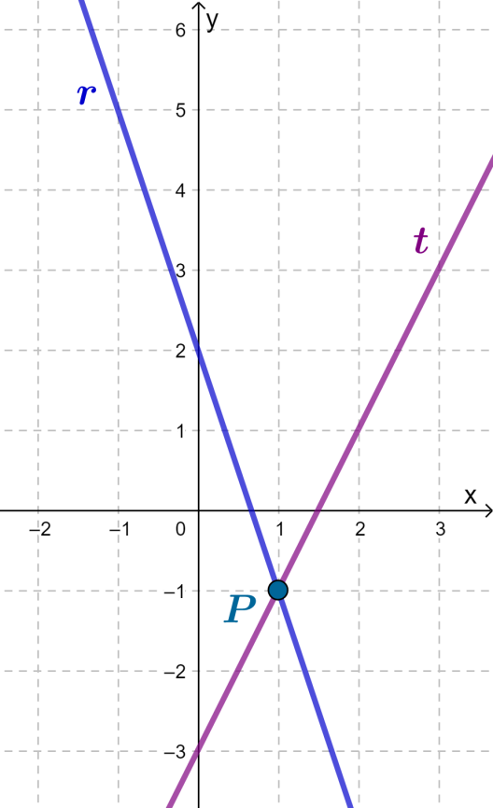












3. Určte vzájomnú polohu daných priamok, ak:
$$t:2x−y−3=0$$
$$r:3x+y−2=0$$
${\vec{n}}_{t}=\left(2;−1\right)$
Vektory sú LN
$⇒$ $t∥r$
Dané priamky
sú rôznobežné$.$
$$∕$$
${\vec{n}}_{r}=\left(3;1\right)$
Určte priesečník daných priamok.
Hľadáme bod, ktorého súradnice vyhovujú obom rovniciam.
$$t∩r: 2x−y−3=0$$
$$3x+y−2=0$$
Túto sústavu rovníc vyriešte a výsledok si skontrolujte:
$$x=1$$
$$y=−1$$
$t ∩r=\left\{P\left[1;−1\right]\right\}$

Slide 7

Preskúmať vzájomnú polohu priamok, daných rovnicami
v smernicovom tvare $p:y=k_{1}x+q_{1}$, $q:y=k_{2}x+q_{2} ,$bude
pre Vás určite jednoduché.
Kliknutím na ☺ spustite Geogebra obrázok a „pohrajte sa“.
Spomínate si?
V 1. ročníku sme takto postupovali pri grafickom riešení sústavy
dvoch rovníc s dvomi neznámymi, ktorej riešením môže byť množina:
prázdna
jednoprvková
nekonečná

Slide 8
ZHRNUTIE POSTUPU PRI URČOVANÍ VZÁJOMNEJ POLOHY PRIAMOK
Preskúmame dvojicu vektorov (podľa zadania a Vašej vôle),
buď dvojicu smerových, alebo dvojicu normálových vektorov,
alebo smerový vektor jednej a normálový vektor druhej priamky
a potom hľadáme ich spoločný(é) bod(y).
ALEBO:
Hľadáme hneď prienik daných priamok riešením sústavy dvoch rovníc, zloženej z rovníc oboch priamok a podľa počtu jej riešení určíme vzájomnú polohu daných priamok.

Slide 9
DOMÁCA ÚLOHA
DÚ1:
Napísať si poznámky z odučeného učiva, vymyslieť si a vyriešiť
príklad na hľadanie priesečníka dvoch rôznobežiek daných rovnicami v smernicovom tvare (pomôže applet).
Všetko to zo zošita odfotíte, vyrobíte koláž (ak pridáte svoju fotku, poteším sa) a pošlete.
DÚ2:
Učebnica 5, str. 63/ 1., 2., 3.pr. (zatiaľ neposielajte)

